Slide 1
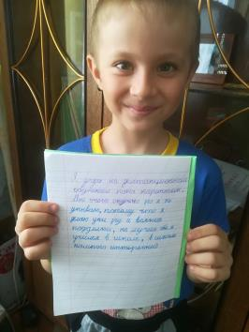
«Особенности организации внеурочной деятельности в дистанционном режиме»
Подготовила Сокол Р.Г.
учитель начальных классов
МБОУ СОШ с. Киселёвка

Slide 2
В целях предупреждения распространения новой коронавирусной инфекции (COVID-19), у учеников 1-3 классов были объявлены вначале каникулы, а затем досрочное завершение учебного года. В этот период была организована дополнительная занятость учащихся с использованием дистанционных образовательных технологий (участие в олимпиадах, проектная деятельность и т.д.). Взаимодействие обучающихся и учителя осуществлялось исключительно в электронной информационно-образовательной среде. Каждый ребенок получил возможность развиваться и обучаться в удобном для него темпе, в удобное время.

Slide 3
Для учеников начальных классов были предложены разные виды деятельности на развитие творческих способностей учащихся:
- классный марафон «К пасхе готов», «Классный огород»;
-поделки из бумаги;
-участие в конкурсе «У войны не женское лицо»;
-открытка «Подарок Ветерану»;
-Мини проекты по математике «Карточки для друга, на запоминание состава числа»; аппликации из геометрических фигур «Моя клумба», «Дом в котором я живу» др.
-участие в олимпиадах и работа на платформах Учи.ру, Яндекс. Учебник по предметам математика, русский язык, окружающий мир; сайты «Инфоурок», «Видеоурок», Старт» и др.

Slide 4
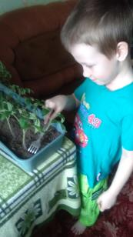
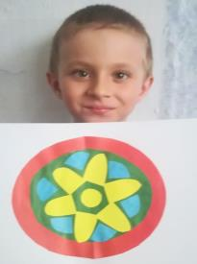
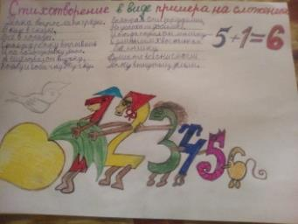
Этот вид деятельности развивает не только творческие способности детей, но и делает их сопричастными к жизни даже в условиях самоизоляции.
Ребята с удовольствием продолжили работу над мини проектами по предметам: математика, русский язык, окружающий мир, литературному чтению, что позволило им творчески планировать деятельность по своему усмотрению, разнообразить и использовать её виды, нацеленные на самореализацию, саморазвитие каждого из них.

Slide 5
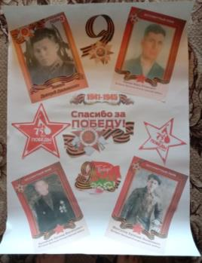
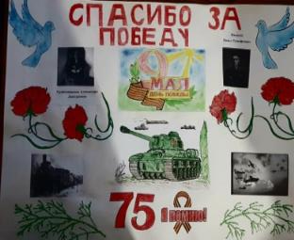
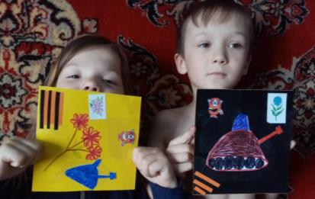
В рамках празднования 75-летия Великой Победы учащиеся сделали открытки ветеранам «Спасибо за Победу!», плакаты, поделки, участвовали в акции «Георгиевская ленточка». Нет в России семьи, которую война обошла стороной. Поэтому в этот день в каждой семье вспоминают тех, что остался на полях сражений, и тех, кто после войны налаживал мирную жизнь.

Slide 6
Несмотря на трудности подключения к сети интернет ученики продолжили работать на платформах Учи. ру и Яндекс. Учебник, выполнять там карточки и предметные олимпиады.
Каждодневно осуществлялась связь с родителями учащихся через телефон, мессенджер WatsApp, аудиосвязь, по возможности видеосвязь. Хочется сказать огромное спасибо родителям учеников за их помощь в дистанционной работе. Все старались быть рядом и направлять деятельность детей. Они тоже столкнулись с определёнными трудностями, но помогая детям, сами поняли насколько это тяжёлый труд.
№ | Вид деятельности | % участия
1 | Олимпиада по математике VIDEOUROKI.NET «Олимпиада по математике | 100%
2 | Учи.ру «Дино» метопредметная пробный тур | 86%
3 | Учи.ру «Заврики» основной тур | 100%
4 | Учи.ру BRICS MATH.COM пробный тур | 71%
5 | Техника чтения | 57%
6 | Творческое задание «Написать текст под диктовку» | 57%
7 | Классный марафон «Классный огород» | 100%

Slide 7
При работе в таком режиме были выявлены как положительные, так и отрицательные моменты.
Отрицательные:
-невозможность включить к видеорежим всех учащихся (в лучшем случае работа в мессенджере WatsApp);
-сами учителя с таким видом деятельности столкнулись впервые;
-сложно отследить речь учащихся, а для учеников начальной школы это очень важно;
-невозможно отследить самостоятельное выполнение работ детьми;
-мотивировать ребёнка, не видя его глаз, так же сложно.
Положительные:
-самостоятельная деятельность учащихся;
-индивидуальный подход к каждому учащемуся;
-увеличение времени общения учеников с родителями;
-возможность корректировать все свободное время.
Считаю, что онлайн-общение не заменит живое общение в классе, но это неплохое решение в данном случае.

